Slide 1


Inżynieria oprogramowania - system dostarczania paczek
Krzysztof Jura, Konrad Kmiecik, Mateusz Kruk
Informatyka i Systemy Inteligentne, 2 rok

Slide 2
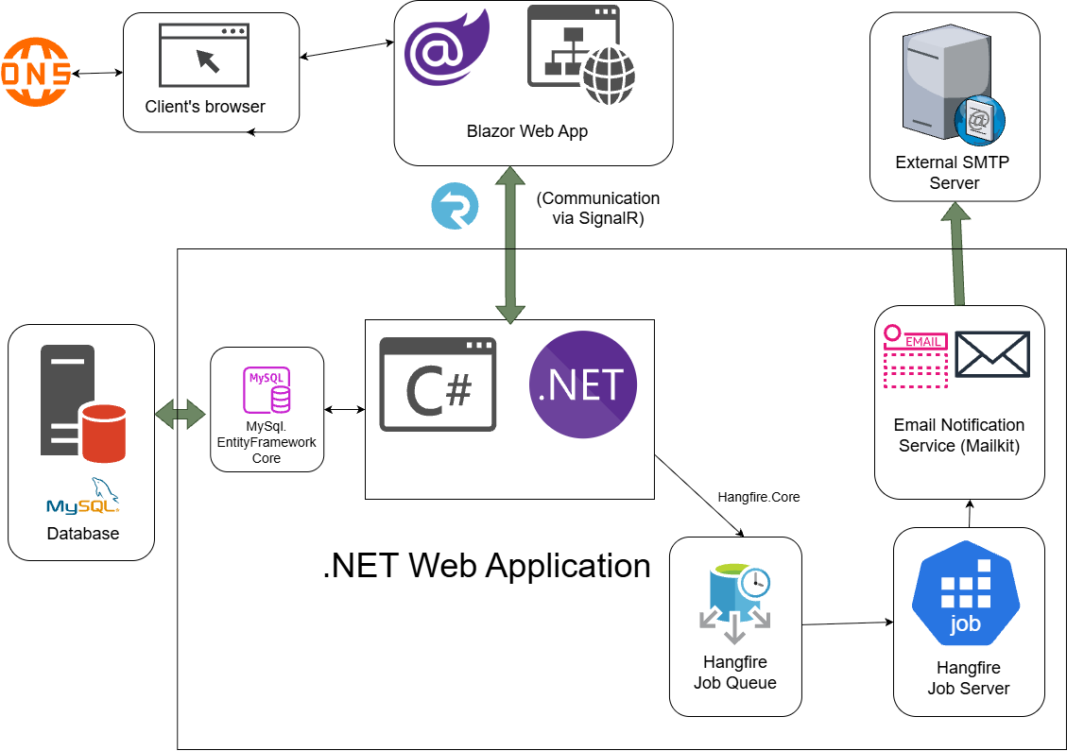

Diagram Architektury

Slide 3


Stos technologiczny
Warstwa | Technologia | Wersja | Uzasadnienie/opis
Front-end | Blazor | - | Zastosowanie frameworka Blazor pozwala na budowę UI aplikacji w języku C#, co unifikuje technologicznie frontend z backendem. Widoczna na diagramie dwukierunkowa komunikacja przez SignalR jest kluczowa dla systemu kurierskiego – umożliwia natychmiastowe przesyłanie współrzędnych GPS oraz aktualizowanie statusów paczek widocznych na stronie przez użytkownika.
Back-end | .NET | 10.0 | Stanowi serce całego systemu widoczne w centralnej części schematu. Odpowiada za realizację skomplikowanej logiki biznesowej, w tym automatu stanów zamówień (od złożenia, przez przygotowanie, aż po dostawę) oraz autoryzację opartą na rolach. Modularna struktura .NET, wraz z obszerną dokumentacją, zapewnia stabilność, bezpieczeństwo oraz łatwość wstrzykiwania zależności (Dependency Injection).
Back-end | MySql.EntityFrameworkCore | 10.0.9 | Oficjalny dostawca ORM (Object-Relational Mapping) dla bazy MySQL w ekosystemie .NET. Umożliwia operowanie na danych w postaci obiektów C# zamiast czystego SQL, zapewnia wbudowane mechanizmy bezpieczeństwa (ochrona przed SQL Injection) oraz wygodne zarządzanie strukturą bazy poprzez system migracji.

Slide 4

Stos technologiczny (c.d.)
Warstwa | Technologia | Wersja | Uzasadnienie/opis
Database | MySQL | 26.10.0 | Wydajny, relacyjny serwer bazodanowy, doskonale radzi sobie z obsługą operacji transakcyjnych (OLTP), co jest kluczowe przy dynamicznych zmianach statusów zamówień oraz ciągłym napływie danych o lokalizacji.
Back-end | System.Security.Cryptography.Pkcs | 10.0.13 | Przestrzeń nazw umożliwiająca korzystanie z Public Key Cryptography Standards (PKCS). Wykorzystana zostanie do zabezpieczenia i podpisywania tokenów autoryzacyjnych operatorów, co zwiększa bezpieczeństwo systemu.
Back-end | Hangfire.Core | 1.8.25 | Rozwiązuje problem wydajnościowy. Operacje takie jak masowa wysyłka powiadomień e-mail są kosztowne czasowo – dzięki Hangfire zadania te są bezpiecznie kolejkowane i przetwarzane asynchronicznie w tle. Główny wątek aplikacji (.NET) nie czeka na odpowiedź serwera pocztowego, dzięki czemu interfejs dla kuriera i klienta działa płynnie, a w przypadku awarii serwera zadania nie giną.
Back-end | MailKit | 4.18.1 | Połączenie stabilnej biblioteki Mailkit z zewnętrznym serwerem SMTP zapewnia niezawodną dostarczalność wiadomości e-mail do klientów. Realizuje to bezpośrednio wymóg biznesowy powiadamiania stron o każdej zmianie statusu przesyłki, izolując jednocześnie procesy wysyłki poczty od głównej logiki biznesowej aplikacji.

Slide 5
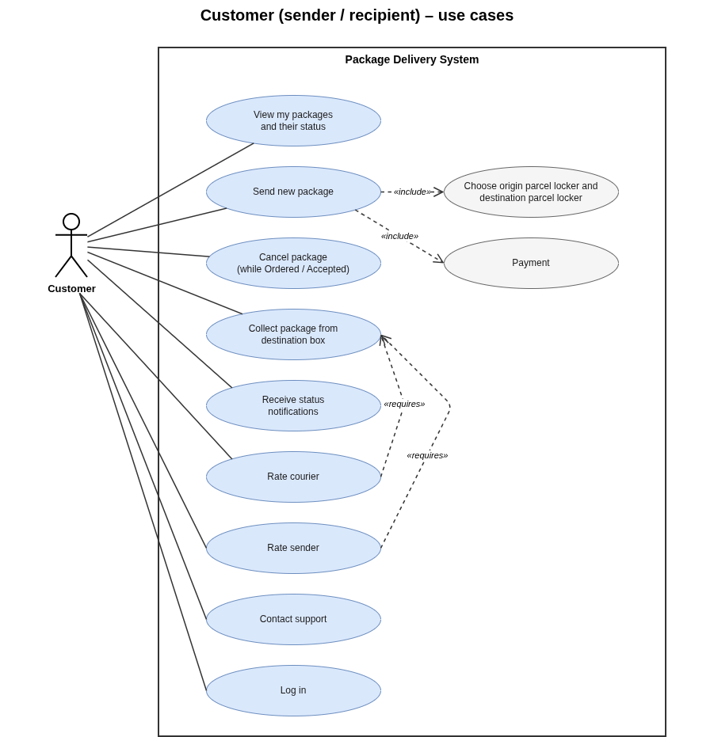
Use-cases

Slide 6
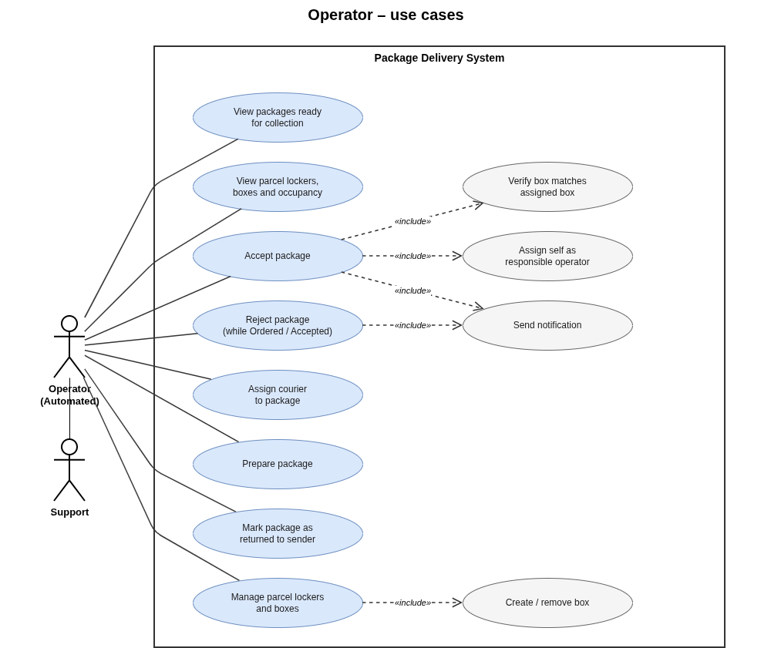
Use-cases

Slide 7
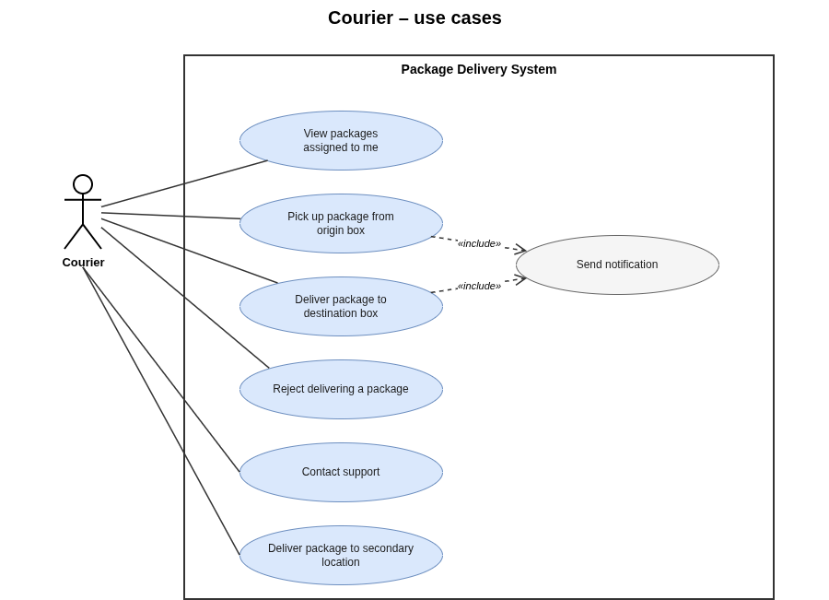
Use-cases

Slide 8
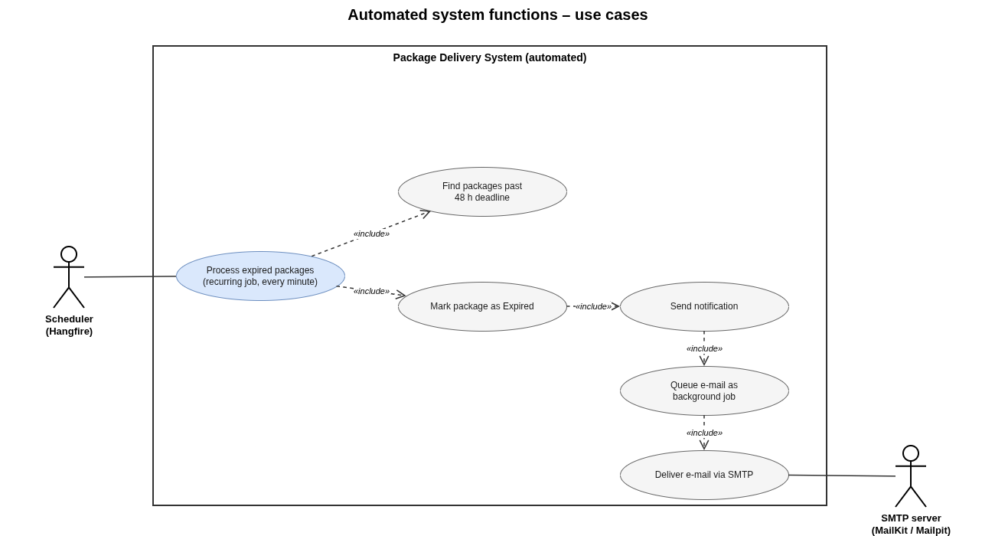
Use-cases

Slide 9
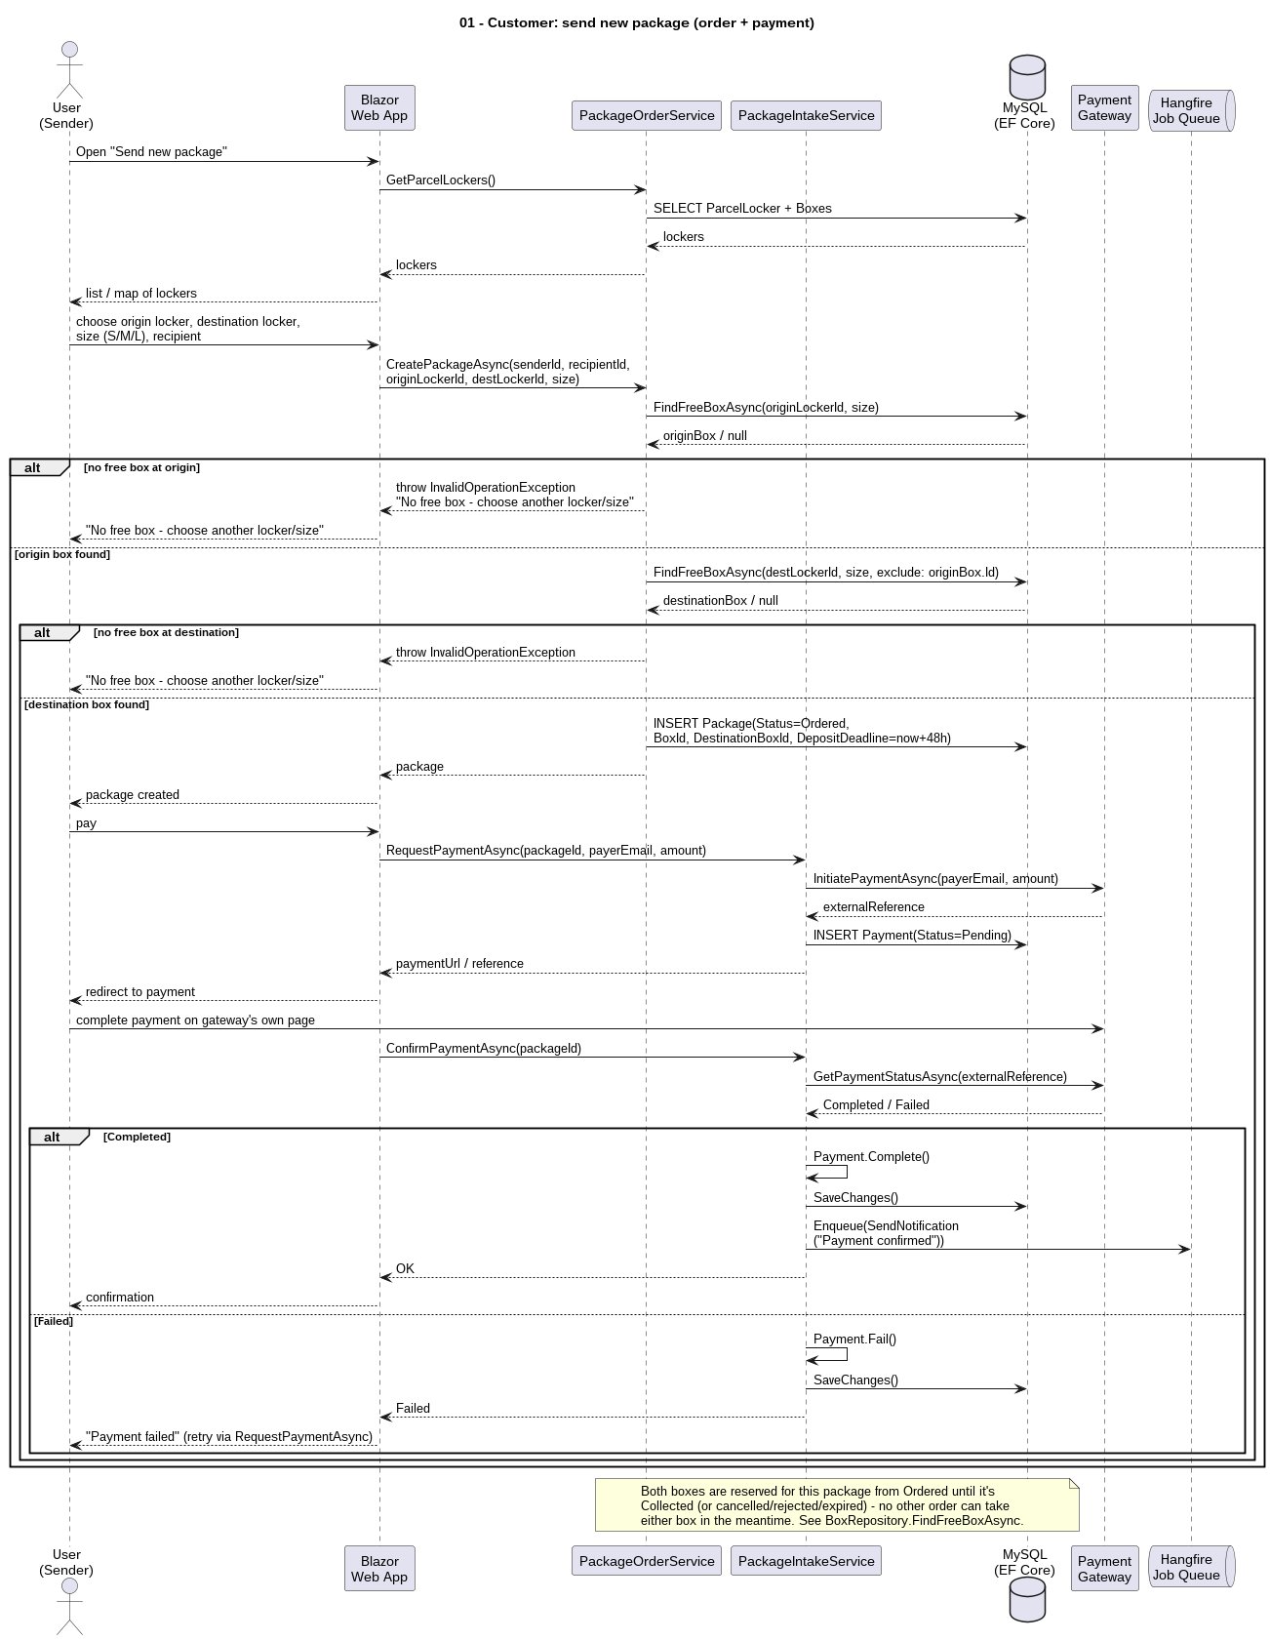
Diagramy sekwencji

Slide 10
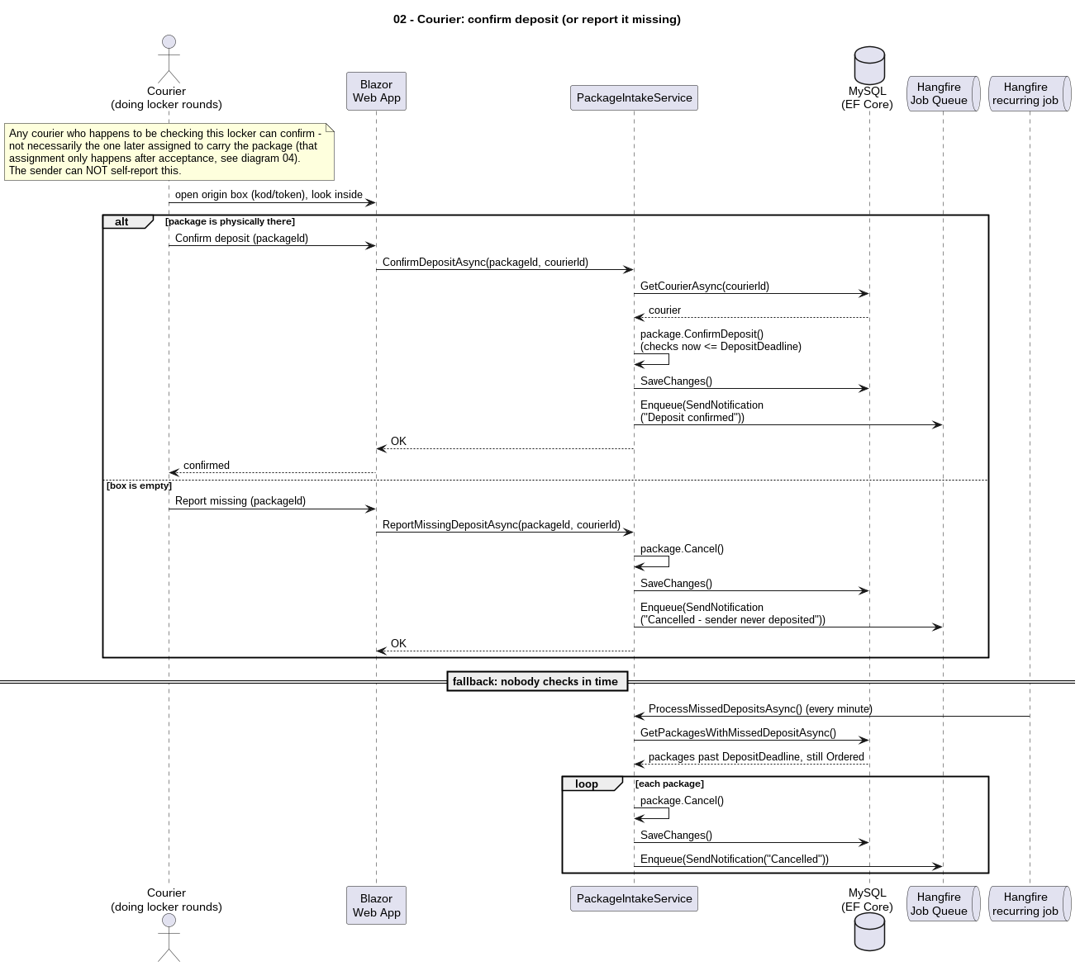
Diagramy sekwencji

Slide 11
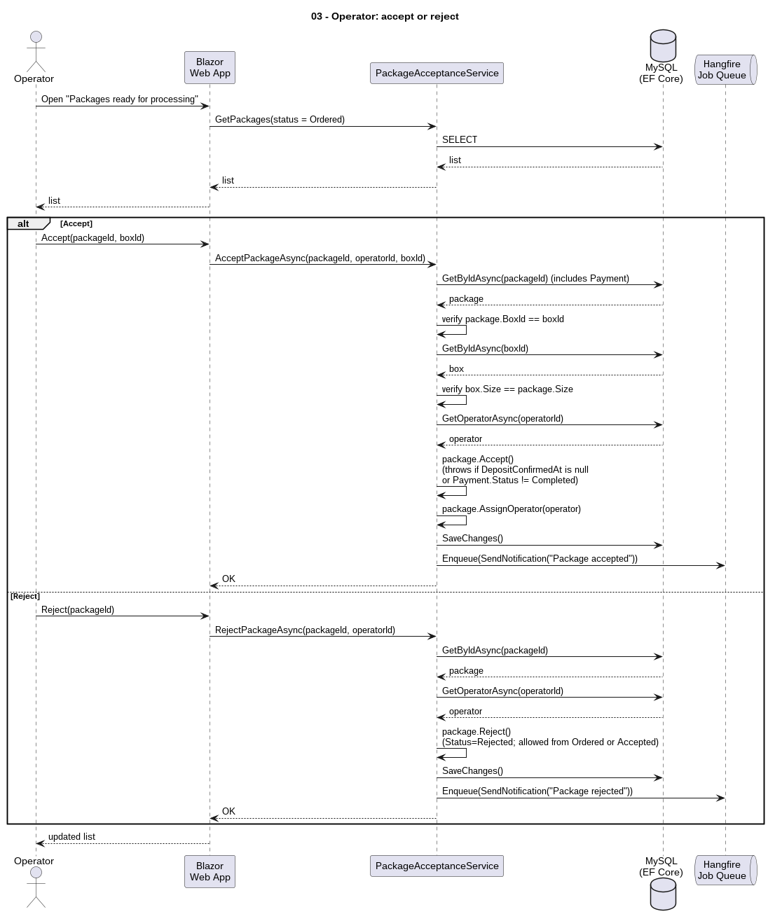
Diagramy sekwencji

Slide 12
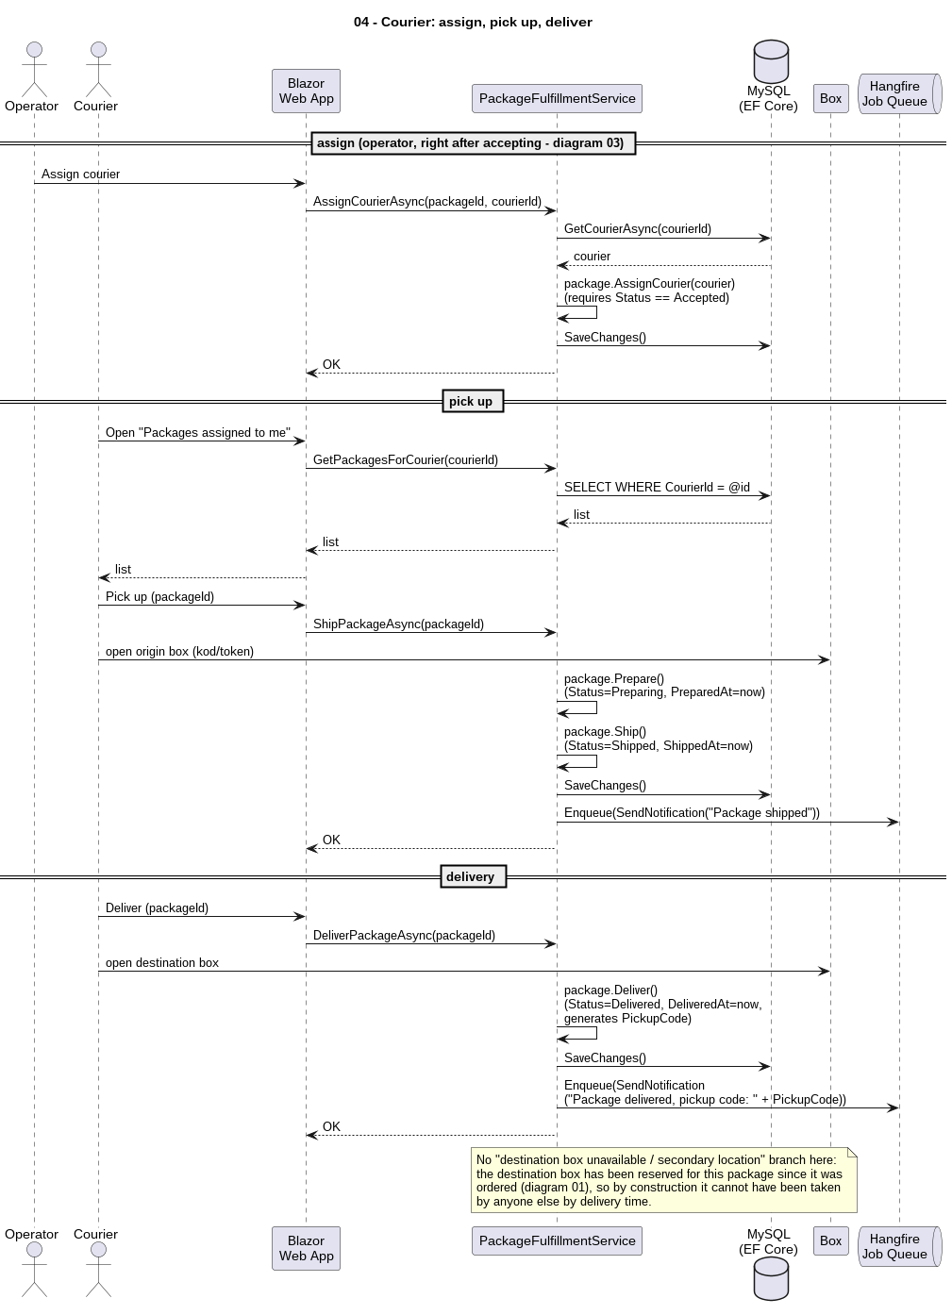
Diagramy sekwencji

Slide 13
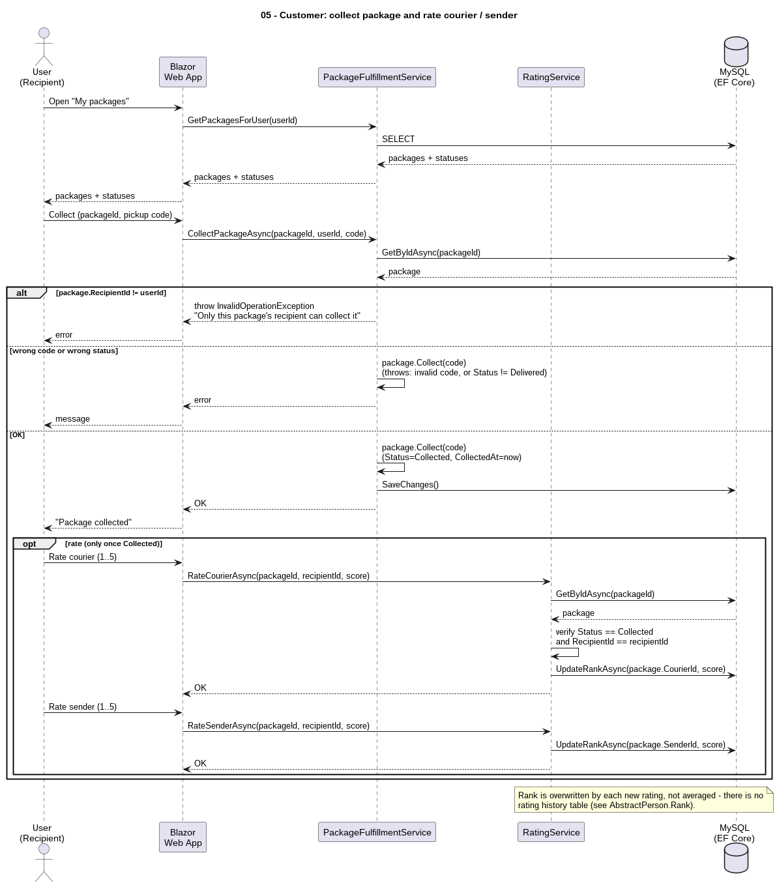
Diagramy sekwencji

Slide 14
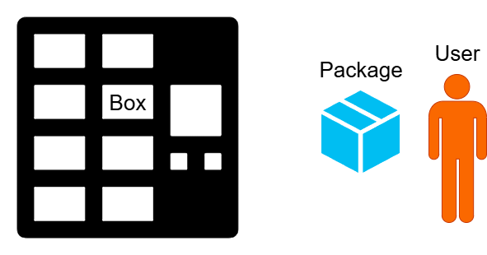
Schemat oznaczeń

Slide 15
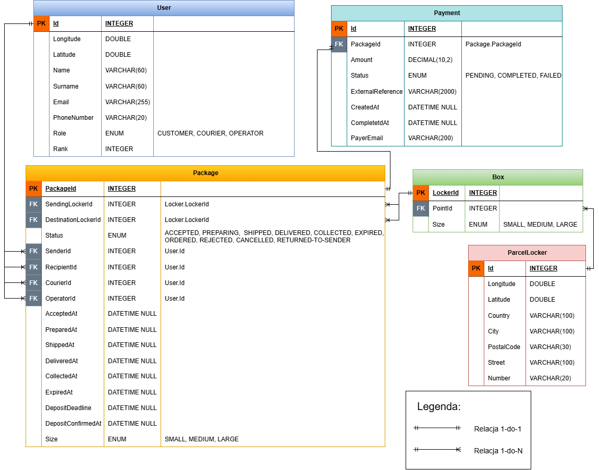
Diagram ER

Slide 16
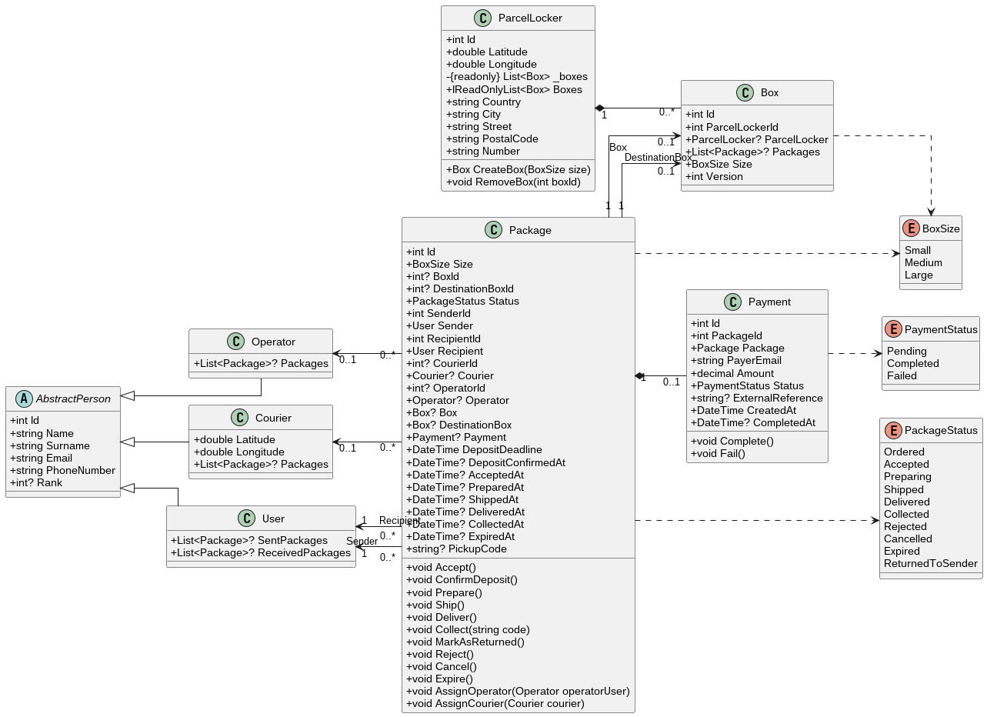
Diagram klas

Slide 17
Opisy Metod (najważniejszych)
NOTE: Architektura jest w DDD. Część metod to metody domenowe ukryte podczas gdy realna logika i flow realizowana jest przez wyszczególnione serwisy.
Package.Accept() — operator przyjmuje paczkę. Przepuszcza tylko wtedy, gdy paczka jest zamówiona (Ordered), kurier (ten który akurat jest przy postlocker) potwierdził, że faktycznie leży w skrytce, i jest w całości opłacona. Każdy brakujący warunek rzuca wyjątkiem zamiast cichego niepowodzenia.
Package.ConfirmDeposit() — zapisuje, że paczka fizycznie trafiła do skrytki. Działa w 48h oknie od zamówienia; po tym czasie zamówienie uznaje się za nieaktualne.
Package.Prepare() / Ship() / Deliver() / Collect() — kolejne kroki podróży paczki (pakowanie → wysyłka → dostawa → odbiór). Każdy wymaga, żeby poprzedni krok się zakończył — nie da się „przeskoczyć" etapu.
PackageAcceptanceService.AcceptPackageAsync — znajduje paczkę i operatora, sprawdza że skrzynka pasuje rozmiarem, woła Package.Accept(), zapisuje do bazy i wysyła powiadomienie.
PackageIntakeService.RequestPaymentAsync / ConfirmPaymentAsync — uruchamia płatność u zewnętrznego dostawcy (podmienialnego, bo działa przez interfejs IPaymentGateway, obecnie zaiomplementowy Mock model w tym miejscu) i potem sprawdza jej wynik. Nie wymaga logowania — tylko e-mail płatnika.
PackageIntakeService.ConfirmDepositAsync / ReportMissingDepositAsync — kurier na miejscu potwierdza, że paczka jest w skrytce, albo zgłasza że jej nie ma (wtedy zamówienie od razu się anuluje (automatycznie bez udziału operatora), z winy nadawcy).
PackageIntakeService.ProcessMissedDepositsAsync — zadanie cykliczne (Hangfire), które co minutę sprawdza, czy ktoś nie zapomniał włożyć paczki w wyznaczonym czasie, i automatycznie anuluje takie zamówienia.
PackageFulfillmentService — wszystko po akceptacji: przydział kuriera, wysyłka, dostawa, odbiór. Każda metoda to: znajdź paczkę → zawołaj odpowiednią metodę domenową → zapisz → powiadom.
RatingService.RateCourierAsync / RateSenderAsync — odbiorca, dopiero po odebraniu paczki, ocenia kuriera i/lub nadawcę w skali 1–5. Ocena po prostu nadpisuje poprzednią wartość w profilu tej osoby.
SupportContactService.ContactSupportAsync — każdy user lub kurier może zgłosić problem; wiadomość leci tym samym kanałem powiadomień co reszta systemu (Hangfire → e-mail), bez osobnej infrastruktury.

Slide 18
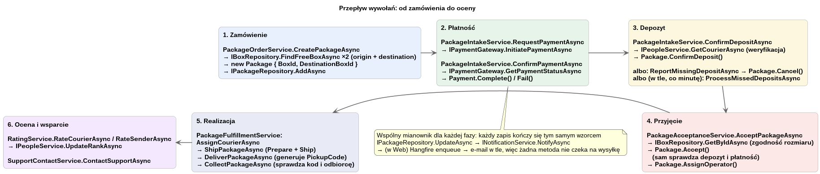

Code flow

Slide 19
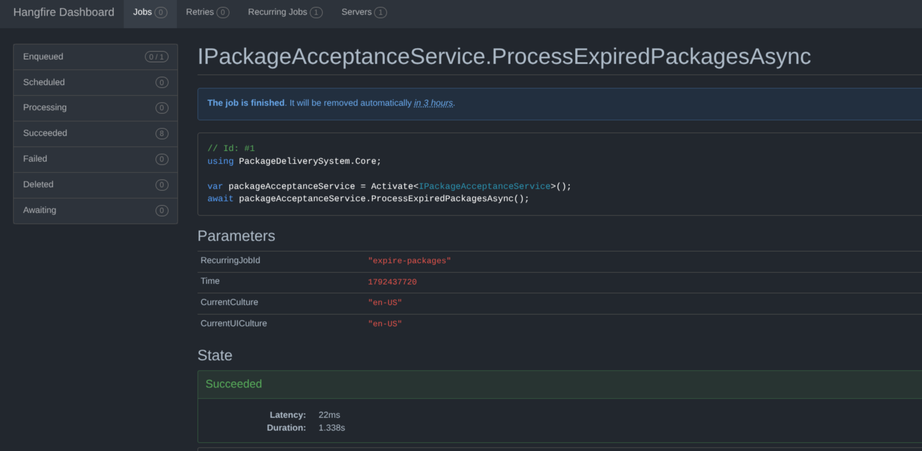
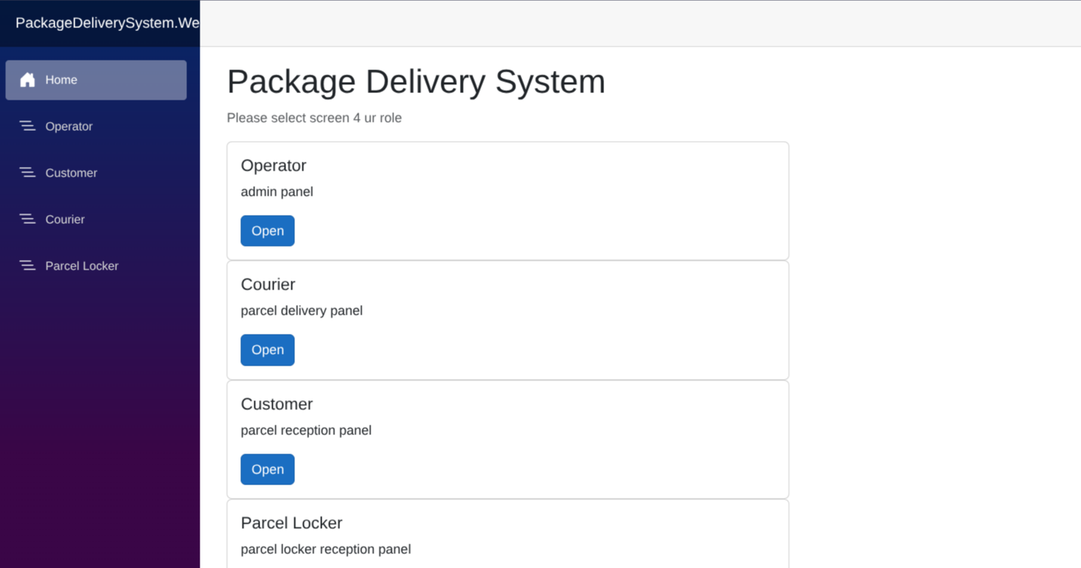
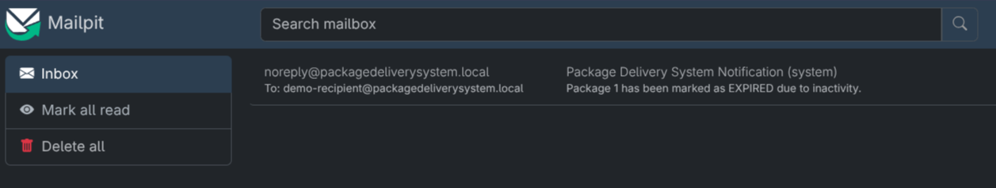
Mock-up’y
Screen paneli dla Operatora, Couriera, Customera (przykładowy) -> to framework więc dev w praktyce sam sobie zaimplementuje to w formie jaka będzie dla niego wygodna. Także panel MailPita po expire paczki oraz panel Hangfire z rutynowymi taskami :)

Slide 20
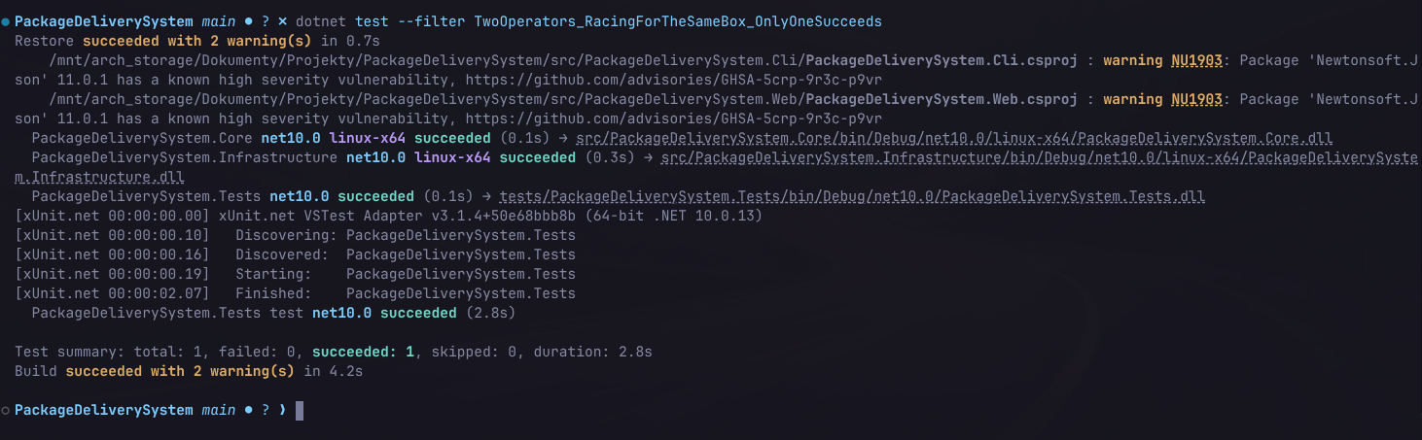
Testy (na szybkości)
Zrealizowano istotne z punktu widzenia code flow prototypy określające problemy mogące się pojawić podczas flow zamówienia. Race przy wkładaniu paczki, expire paczki i notyfikacje przy błędach przez MailPit. Zrealizowano też inne testy bardzo proste :)

